Slide 1

Název školy: Základní škola a Mateřská škola při dětské léčebně, Janské Lázně, Horní promenáda 268
Autor: Bc. Renáta Bojarská Datum: 10.2.2012
Název: VY_32_INOVACE_15_PŘÍRODOPIS
Téma: Anatomie a fyziologie člověka- Soustava nervová 2 Ročník: 8.
Číslo projektu: CZ.1.07/1.4.00/21.2979

Slide 2
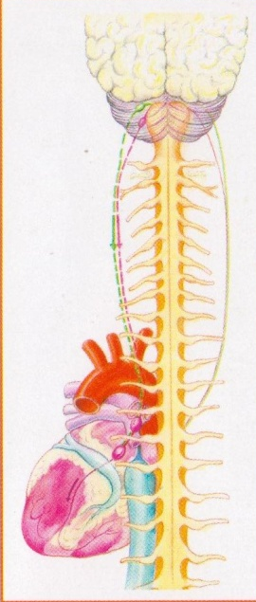
Obvodové nervstvo
Na centrální nervový systém navazuje obvodové nervstvo.
Prochází celým tělem.
Rozdělení : - mozkové – hlavové nervy
- míšní
- útrobní

Slide 3
Nervy mozkové - hlavové
Z mozku vystupuje 12 párů hlavových nervů.
I. Čichové nervy VII. Lícní nerv
II. Zrakový nerv VIII. Sluchově – rovnovážný
III. Okohybný nerv IX. Jazykohltanový
IV. Kladkový nerv X. Bloudivý nerv
V. Trojklanný nerv XI. Přídatný nerv
VI. Odtahující nerv XII. Podjazykový nerv

Slide 4


Slide 5
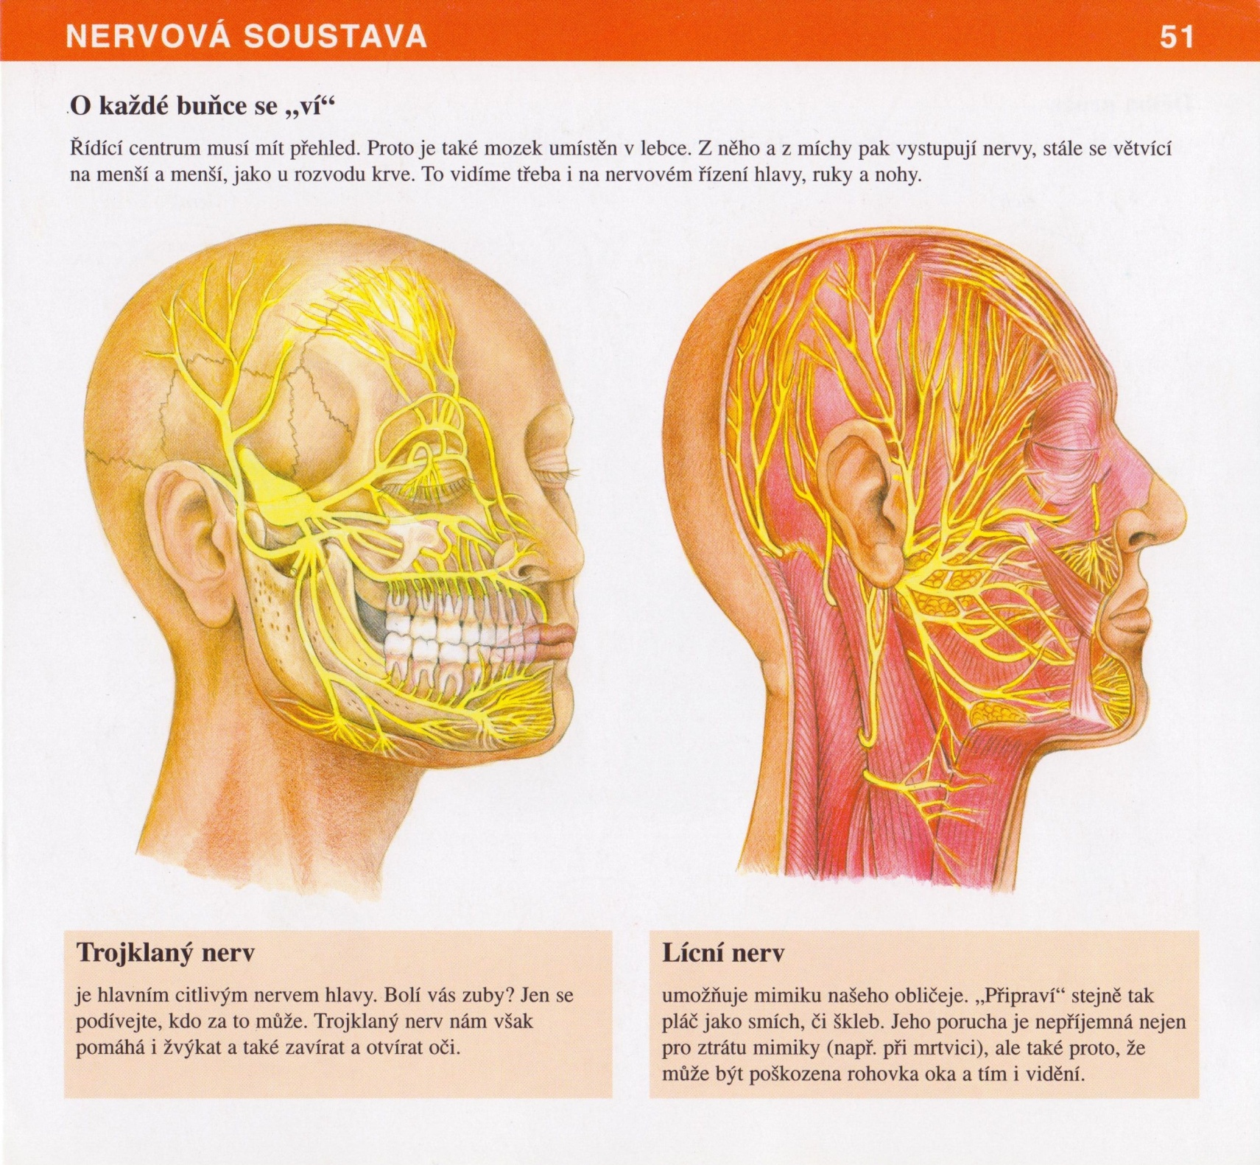

Slide 6
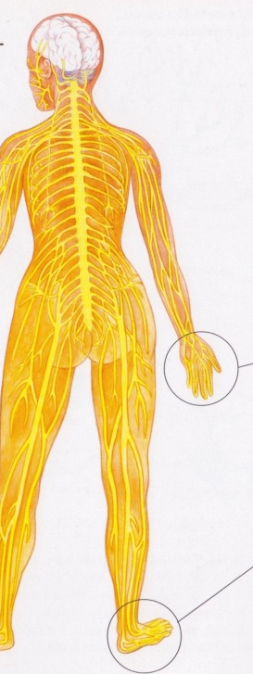
Nervy míšní
Míšní nervy můžeme ovládat svou vůlí.
Vystupují z míchy mezi obratli, je jich 31 párů.
Míšní nervy jsou nervy smíšené – obsahují vlákna hybná, cítivá a vegetativní.
V oblasti krční a bederní tvoří nervy pleteně.
Z předních míšních kořenů vystupují motorická ´vlákna, která ovládají kosterní svaly.
Informace z kůže vstupují do míchy zadními míšními kořeny a směřují do mozku.

Slide 7
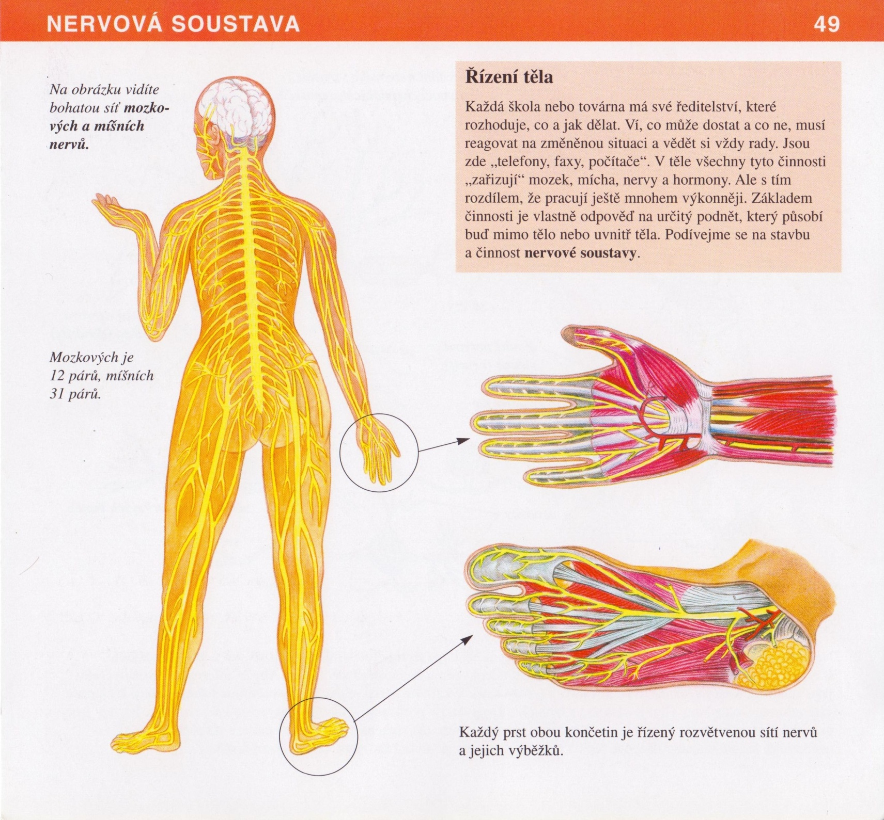

Slide 8
Útrobní nervy
Útrobní - vegetativní nervy neovládáme svou vůlí.
Jejich činnost je pomalejší.
Útrobní nervy spojují centrální nervovou soustavu s vnitřními orgány.
Útrobní nervy mají svoje ústředí v nervových uzlinách – gangliích.
Ganglia jsou umístěna podél obou stran páteřní míchy.
Ganglia jsou vzájemně propojena.
Útrobní nervstvo je tvořeno dvěma skupinami : sympatické a parasympatické nervstvo.

Slide 9
Útrobní nervy
Sympatikus vyvolává změny – zčervenání, zrychlení činnosti srdce, pocení.
Parasympatikus činnost orgánů tlumí a zpomaluje.
Parasympatikus je propojen s některými mozkovými – hlavovými nervy.

Slide 10
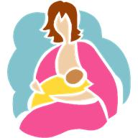
Nepodmíněný reflex
Reflex je umožněn činností reflexního oblouku.
Reflexní oblouk : čidlo např. ruka se dotkne horkých kamen – dostředivou dráhou se informace dostává do nervového ústředí, ústředí vydá pokyn a odstředivou dráhou je pokyn veden k výkonným orgánům – svalům – ruka ucukne od horkých kamen.
Obranné reflexy chrání člověka před ohrožením.

Slide 11
Nepodmíněný reflex
Jedním z nepodmíněných reflexů je i sací reflex.
Nepodmíněné reflexy jsou vrozené, stálé a neměnné reakce organismu.
Mají trvalé dráhy – oblouky a jejich centra leží mimo mozkovou kůru.

Slide 12
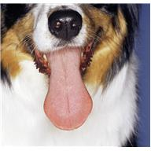
Podmíněný reflex
Vznikají na základě nepodmíněných reflexů.
Nepodmíněný reflex se spojí s novým podnětem.
I.P.Pavlov – podmíněný reflex u psů.
Podmíněný reflex se musí posilovat, jinak po nějaké době vyhasne.
Podmíněné reflexy jsou základem naučeného chování.

Slide 13
Otázky
1. Jak rozdělujeme obvodové nervstvo ?
2. Co jsou to hlavové nervy?
3. Jakou funkci má sympatikus ?
4. Najdi v literatuře nějaký příklad podmíněného reflexu.
5. Vyhledej na internetu, co je to reflexní oblouk ?

Slide 14
Odpovědi
1. prezentace str. 2 – mozkové, útrobní, míšní
2. prezentace str. 3 – nervy vycházející přímo z mozku
3. prezentace str. 9 – pocení, zrychlení srdeční činnosti, zčervenání

Slide 15
ANOTACE
Cíl hodiny:
- seznámení s druhy obvodových nervů
- rozlišení podmíněných a nepodmíněných reflexů
- praktické vyzkoušení funkce reflexního oblouku
- práce s prezentací
- znalosti lze využít v dalších předmětech: výchově ke zdraví, fyzice, chemii.

Slide 16
Použitá literatura, zdroje
LUDĚK J. DOBROURUKA, BLANKA VACKOVÁ, REGINA KRÁLOVÁ, PAVEL BARTOŠ. Přírodopis III. Praha: Scientia, 1999. ISBN 80-7183-246-4.
IVAN DYLEVSKÝ. Anatomie a fyziologie člověka. Olomouc: Epava, 1998. ISBN 80-901 667-0-9.
JAN KANTOREK, JAROSLAV JURČÁK,JIŘÍ FRONĚK A KOL. Přírodopis 8. Olomouc: Prodos, 1999. ISBN 80-7230-040-7.
EDUARD KOČÁREK, EDUARD KOČÁREK. Přírodopis pro 8. ročník základní školy. Praha: Jinan, 2000.
JIŘÍ FRONĚK. Lidské tělo. Praha: Blug, 1999. ISBN 80-85635-97-6
Zdroje : Vlastní tvorba
www. office.microsoft.com

